Slide 1
Kunnalliset maksut omakotitaloissa 2024
Kunta-/aluekohtaisesti päätettävät maksut
Kunta-/aluekohtaisesti päätettävissä asumismenoissa ei ole huomioitu asuntolainaa, lainan korkokuluja, asunnon vakuutuksia, vartiointia eikä korjauskustannuksia.

Slide 2
Taustaa
Tutkimuksessa vertaillaan vakiomuotoisen ns. tyyppiomakotitalon kunta-/aluekohtaisia maksuja.
Vertailun tavoitteena on vuosittain tuottaa vertailukelpoista ja kattavaa tietoa omakotitalojen kunnallisten maksujen tasosta ja kehityksestä.
Tiedot edustavat maaliskuun 2024 tilannetta
Tutkimus sisältää 100 kuntaa, jotka kattavat 84 % Suomen asukasluvusta (31.12.2023 tilanne).
Raportoinnissa käytetty yksikkö on € / vuosi / 120 m² omakotitalo (sisältäen arvonlisäveron).
Vertailun tuottamisesta on vastannut KTI Kiinteistötieto Oy. Vertailu toteutettiin nyt kahdeksannen kerran.

Slide 3
Tietosisällöt
Tässä raportissa tarkastellaan seuraavia kunnallisia maksuja:
Kiinteistövero (rakennus + tontti)
Lämmitys (sähkö)
Käyttösähkö
Vesimaksut (talous-, jäte-, ja hulevesi, sisältäen sekä vesilaitoksen että kunnan perimät maksut)
Jätemaksut (sekajäte, poltettava jäte tai vastaava yhdyskuntajäte + biojäte (lisätty 2024) + mahdollinen perus- eli ekomaksu)
Kunta-/aluekohtaisesti päätettävissä asumismenoissa ei ole huomioitu asuntolainaa, lainan korkokuluja, asunnon vakuutuksia, vartiointia eikä korjauskustannuksia.

Slide 4
Tyyppiomakotitalon ominaisuudet
talon koko 120 neliötä (kerrosala) - ei huomioitu mahdollisia muita tiloja tai rakennuksia (esim. autotalli, kylmä varasto)
30 vuotta vanha talo, jonka kantava rakenne puuta
oma tontti, 1000 neliötä
vesimittari 20 mm, kulutus 135 l/asukas/vrk, 3 asukasta
1 sekajäteastia 240 l, tyhjennys 2 x kk
1 biojäteastia 140 l, tyhjennys 1 x kk
lämmitysmuoto sähkö: lämmitys 14 000 kWh/v
käyttösähkö 4 000 kWh/v
sulakekoko 3 x 25 A (yleissiirto)

Slide 5
Rakennuksen kiinteistövero
Pientalojen pinta-alan perusarvo on 765,21 euroa/m²
perusarvoa korjataan rakennuksen ominaisuuksien perusteella lisäarvoilla ja alennuksilla seuraavasti:
- kun rakennuksen pinta-ala on 120 m², alennus on 78,36 euroa/m²
- kun rakennuksesta puuttuu keskuslämmitys, alennus on 55,88 euroa/m²
Rakennuksen verotusarvo on 62,5 % näin saatavasta jälleenhankinta-arvosta (ikäalennus 1,25 %/v, kun kantava rakenne puuta).

Slide 6
Tontin kiinteistövero
Verohallinnolta on saatu kunnittain AO- ja AP-tonttien aluehinnat ja tapausten lukumäärät, joissa sovellettu ko. hintaa. Aluehinnoista on valittu kustakin kunnasta keskimääräistä / yleisintä hintatasoa edustava arvo, kuitenkin painottaen keskuskaupunkia kuntaliitoskunnissa. (AO=Erillispientalojen korttelialue, AP=Asuinpientalojen korttelialue)
Tontin verotusarvo 1000 m² tontille on tontin ns. tavoitearvo eli 75 % aluehinnasta, kun yksikkönä on euroa / tonttineliömetri. Poikkeuksena Helsingissä aluehintojen yksikkö on euroa / rakennusoikeusneliömetri, jolloin tontin verotusarvon laskennassa käytetty pinta-ala on 180 m².

Slide 7
Huomioitavaa tuloksista
Sähkön energiahinnat ovat toimitusvelvollisten yhtiöiden toistaiseksi voimassa olevien yleissähkösopimusten hintoja. Osa yhtiöistä tarjoaa kyseisiä tuotteita vain oman verkkoalueen asiakkaille. Tuotteille, joiden hinta tarkistetaan neljännesvuosittain, on käytetty hintajaksoa 1.1.-31.3.2024.
Koska sähköenergian osuus on viime vuosina korostunut, ja sähkön voi ostaa miltä yhtiöltä tahansa, on raportilla tarkasteltu myös kustannuksia ilman sähköenergiaa. Energian osuus kaikista kustannuksista on keskimäärin 48 %
Jätemaksut perustuvat otokseen jätteenkuljetusyritysten keskimääräisistä tyhjennyshinnoista niissä kunnissa, joissa jätehuolto on kiinteistönhaltijan kilpailuttama. Vuonna 2024 vertailuun lisättiin biojäte, sillä biojätteiden keräys on tulossa jätelain mukaan pakolliseksi yli 10 000 asukkaan taajamissa viimeistään kesällä 2024.

Slide 8
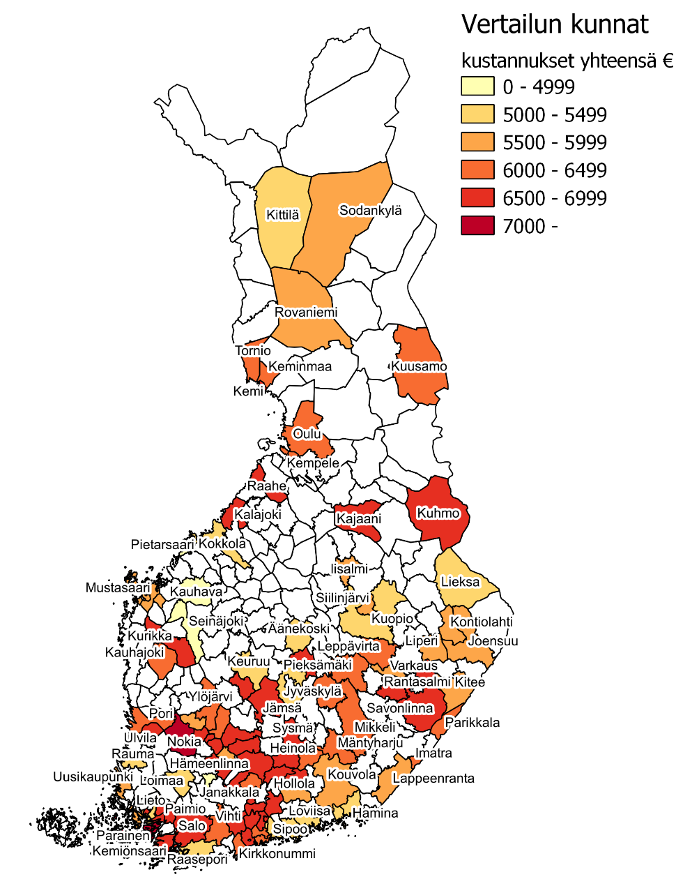
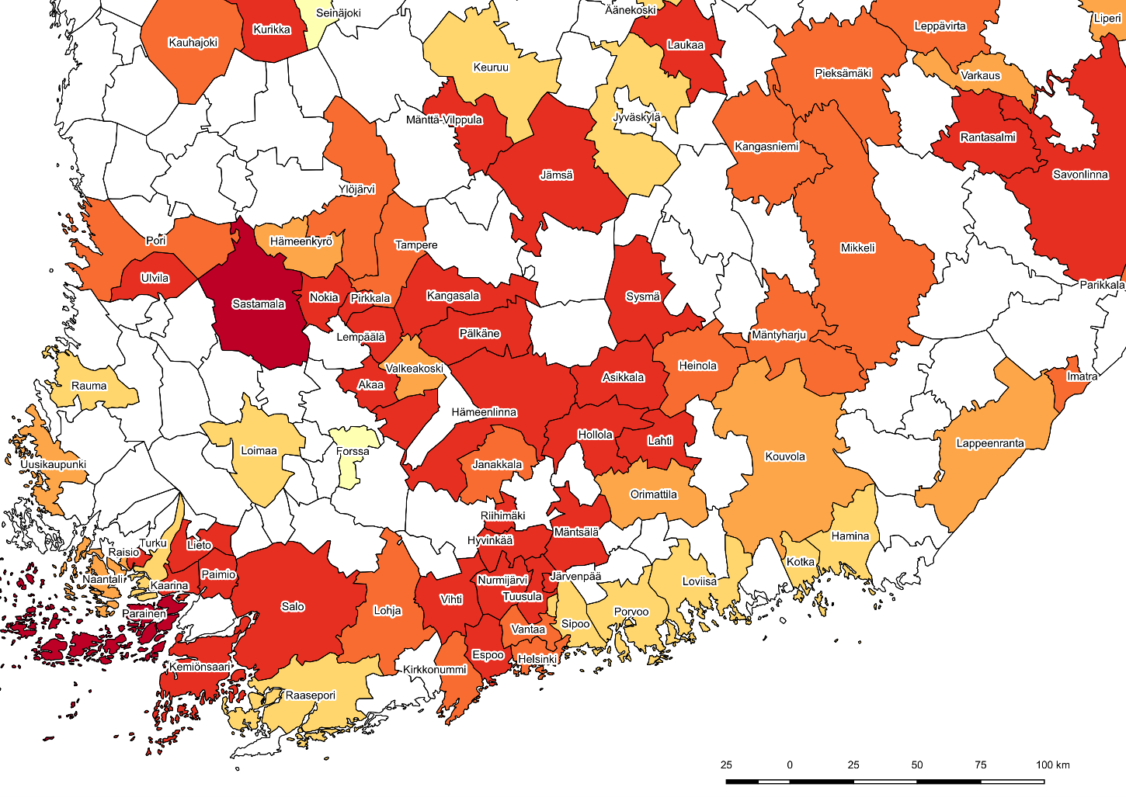
Vertailun kunnat kartalla
Kartoilla värjätty vertailussa olevat kunnat kokonaiskustannusten mukaan luokiteltuna (€/vuosi). Valkoisella pohjalla olevista kunnista tietoa ei siis ole saatavilla.
Tässä zoomattuna Etelä-Suomen kunnat, jotta ne erottuvat paremmin

Slide 9
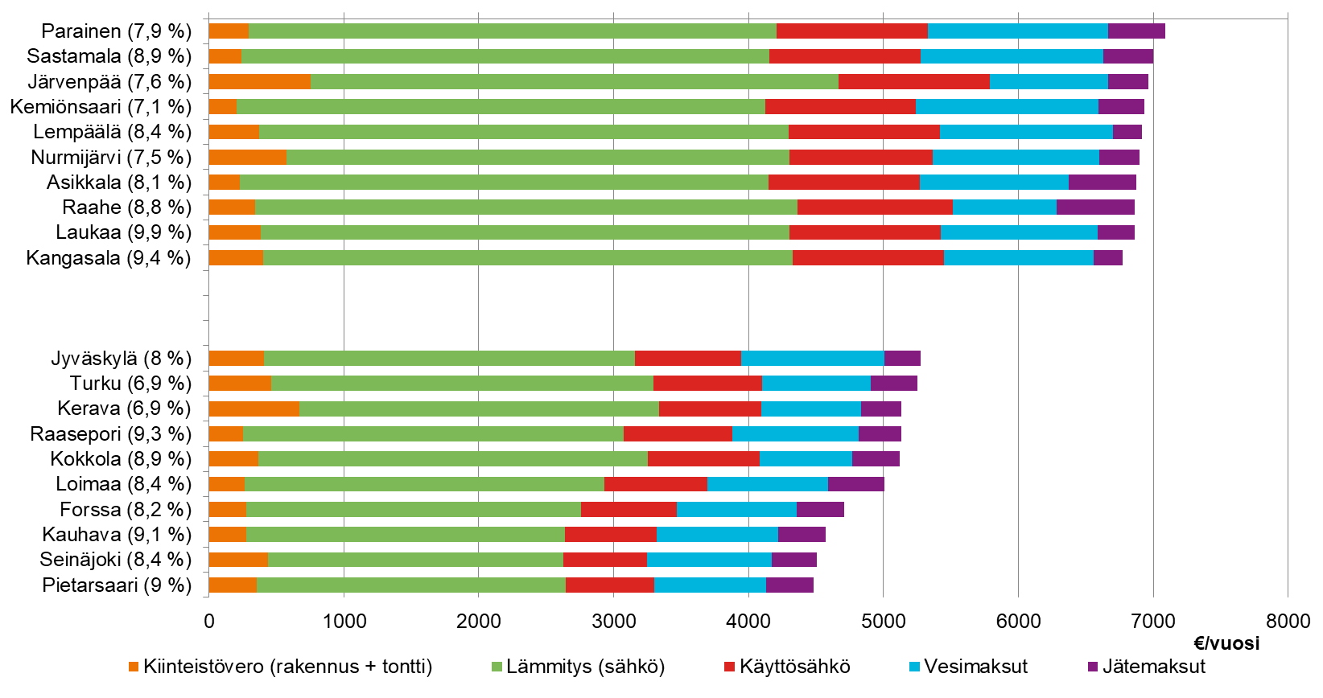
Vakiomuotoisen 120 m² omakotitalon kuntakohtaiset maksut 2024 10 kalleinta ja 10 halvinta kuntaa (suluissa kunnan tuloveroprosentti)

Slide 10
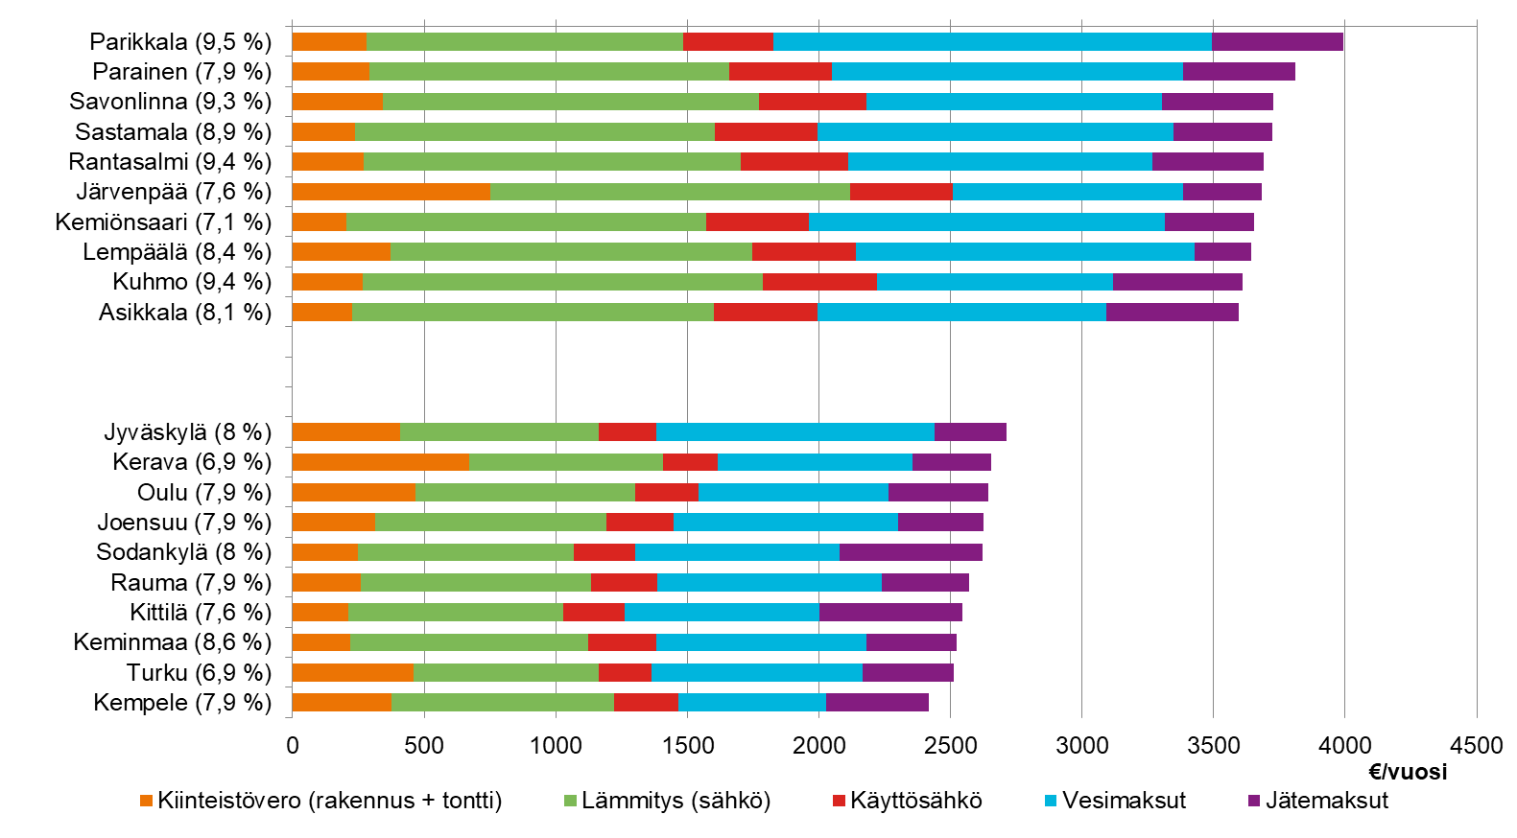
Vakiomuotoisen 120 m² omakotitalon kuntakohtaiset maksut 2024 10 kalleinta ja 10 halvinta kuntaa - ilman sähköenergiaa*
* lämmitys ja käyttösähkö sisältää vain verkkopalvelu- /siirtomaksut ja sähköverot

Slide 11
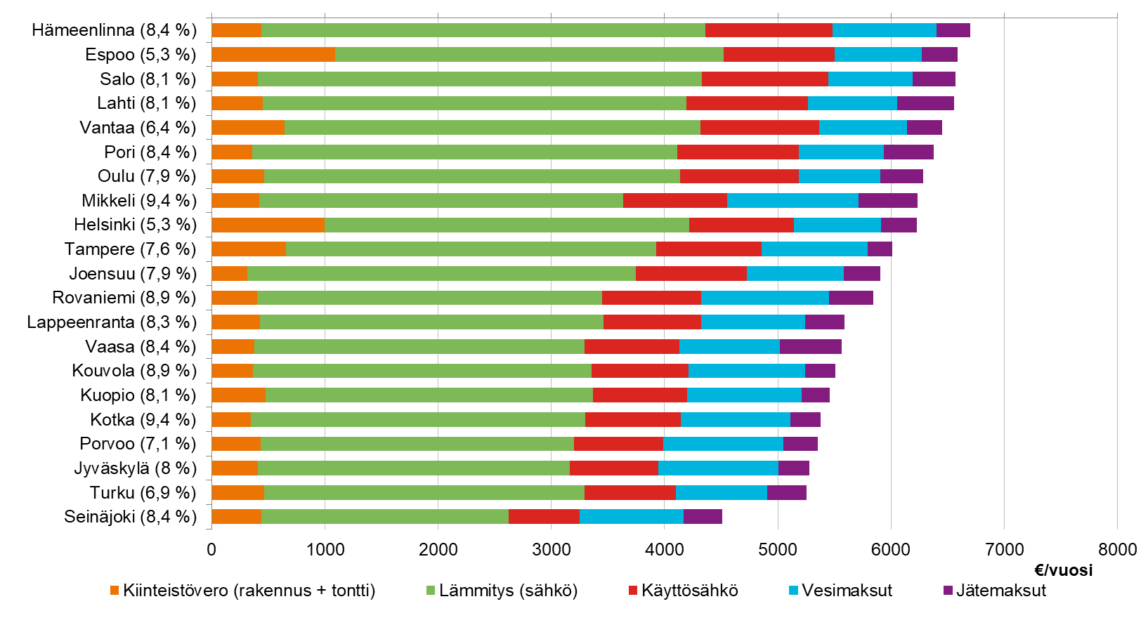
Vakiomuotoisen 120 m² omakotitalon kuntakohtaiset maksut 2024 yli 50 000 asukkaan kunnat (suluissa kunnan tuloveroprosentti)

Slide 12
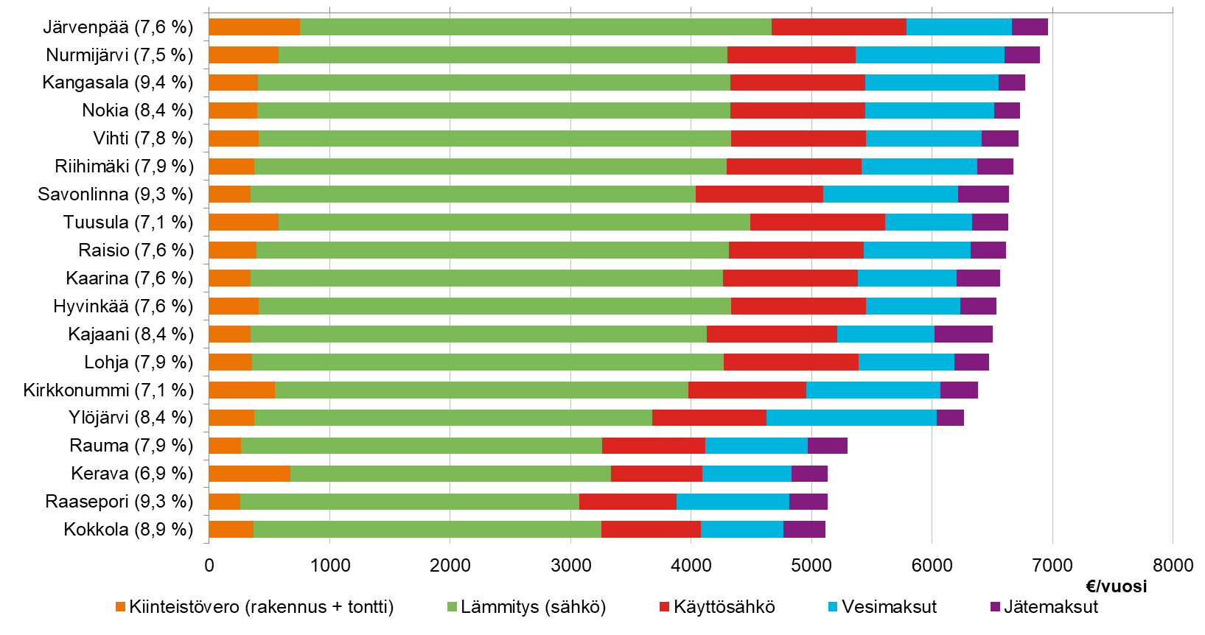
Vakiomuotoisen 120 m² omakotitalon kuntakohtaiset maksut 2024 25 000 - 50 000 asukkaan kunnat (suluissa kunnan tuloveroprosentti)

Slide 13
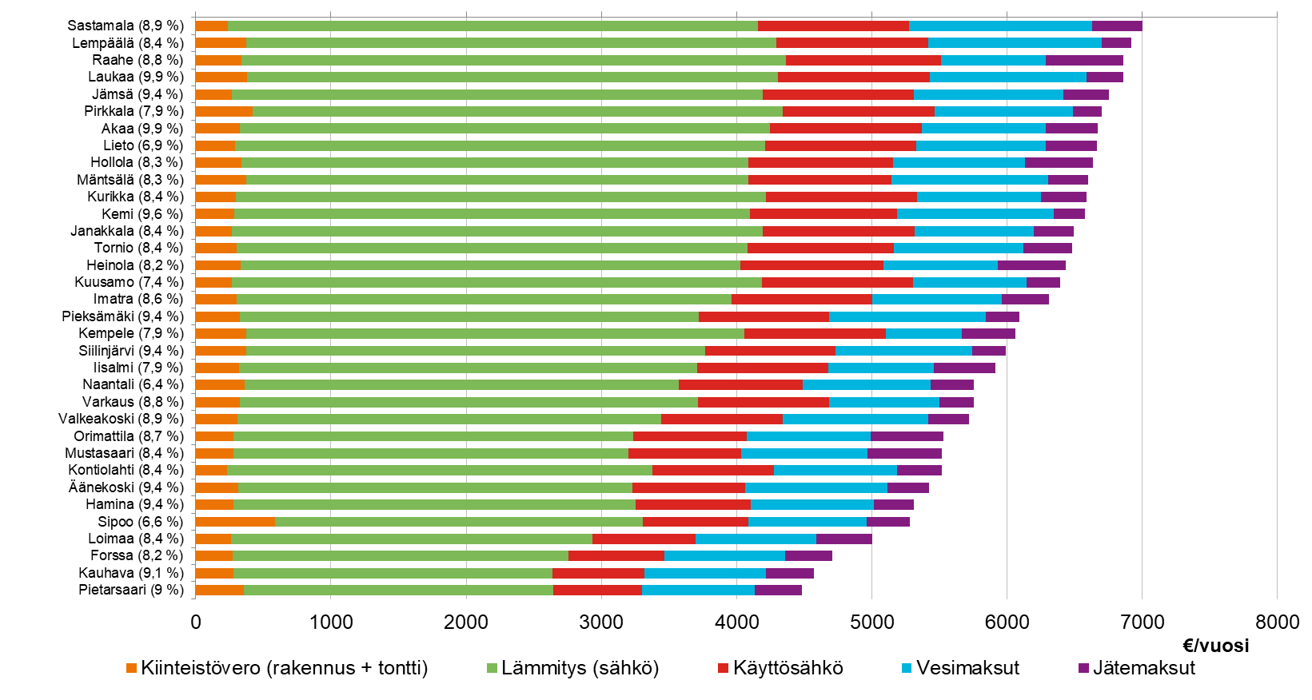
Vakiomuotoisen 120 m² omakotitalon kuntakohtaiset maksut 2024 15 000 - 25 000 asukkaan kunnat (suluissa kunnan tuloveroprosentti)

Slide 14
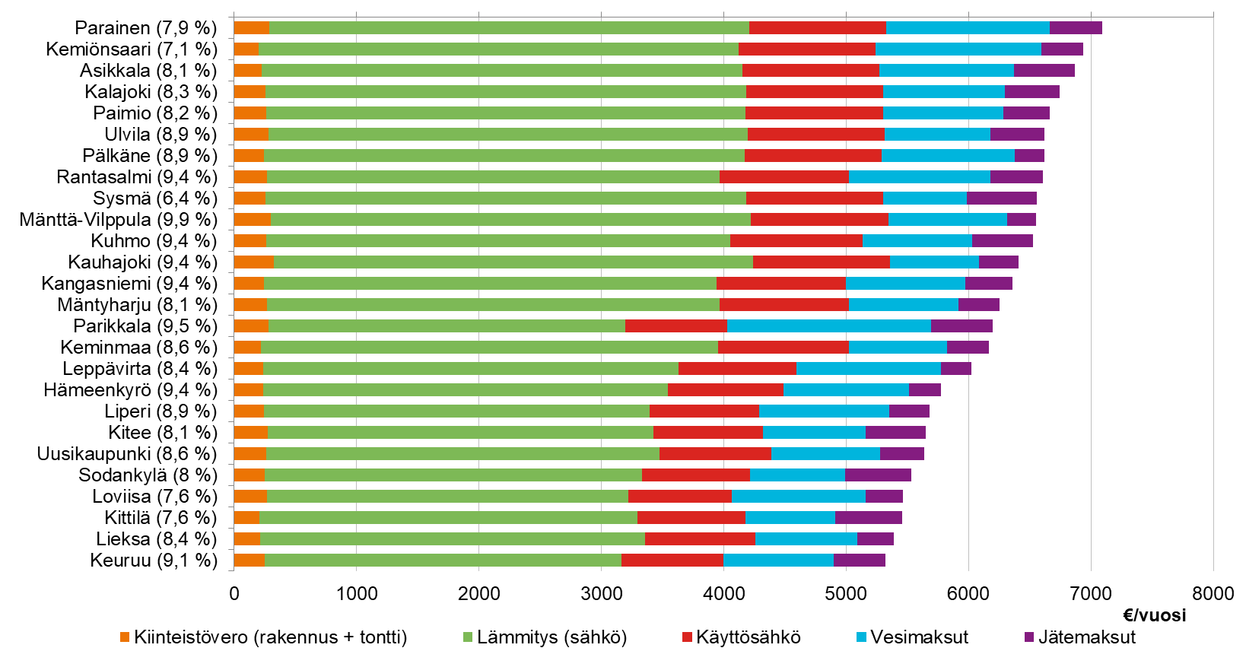
Vakiomuotoisen 120 m² omakotitalon kuntakohtaiset maksut 2024 alle 15 000 asukkaan kunnat (suluissa kunnan tuloveroprosentti)

Slide 15
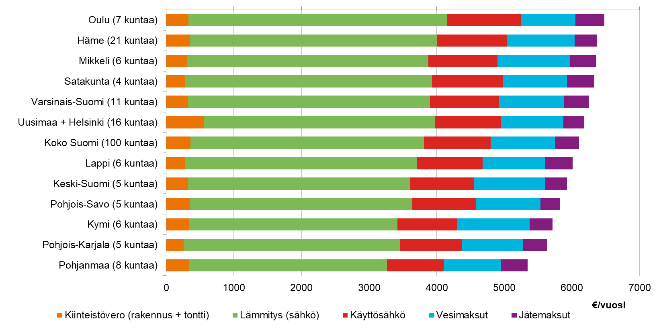
Vakiomuotoisen 120 m² omakotitalon kuntakohtaiset maksut 2024 Piirikohtaiset keskiarvot (suluissa kuntien lkm)
Piirien alueet noudattavat pääosin maakuntien rajoja. Hämeen piirin alue kattaa Kanta-Hämeen, Päijät-Hämeen ja Pirkanmaan. Näistä kuitenkin Sastamala sisältyy Satakunnan piiriin.

Slide 16
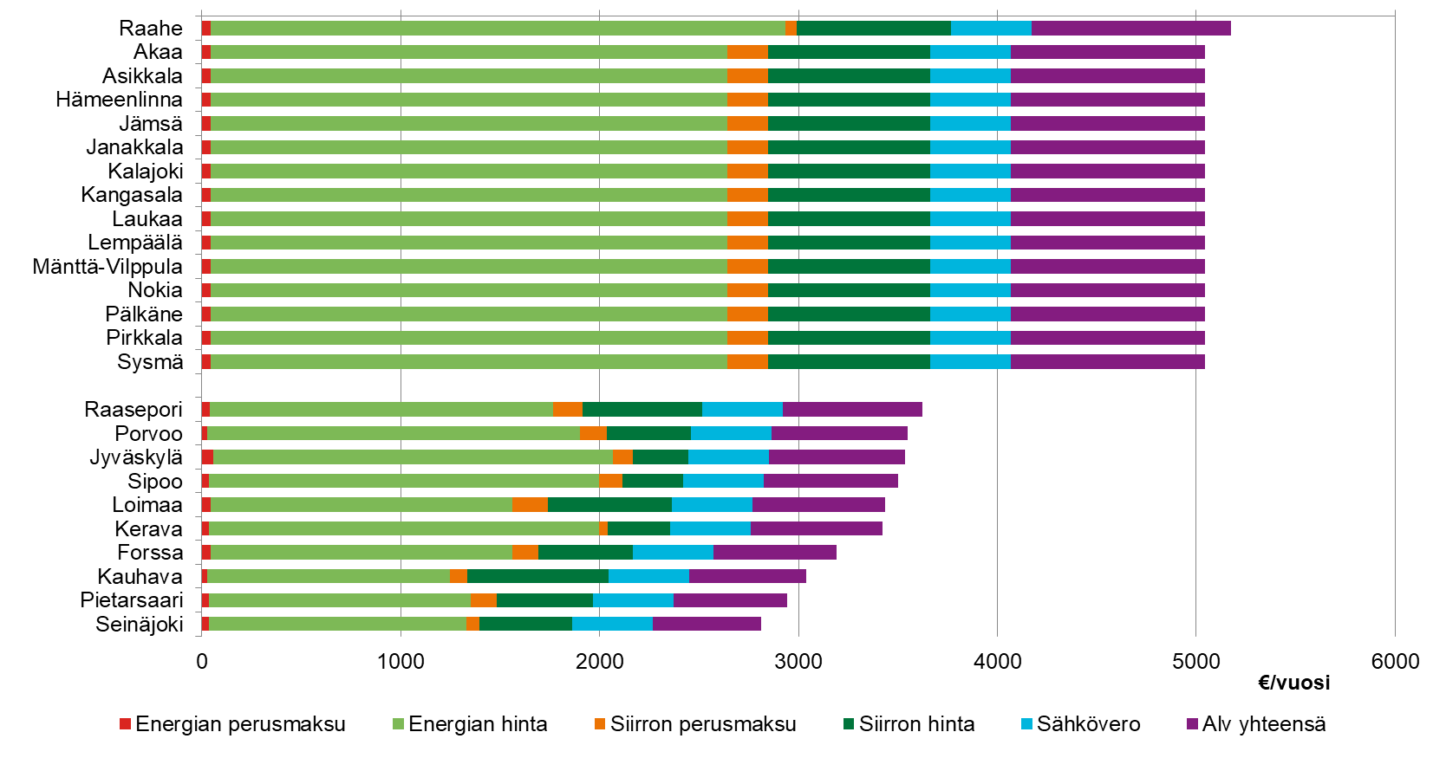
Vakiomuotoisen 120 m² omakotitalon sähkömaksut 2024 noin 10 kalleinta ja 10 halvinta kuntaa

Slide 17
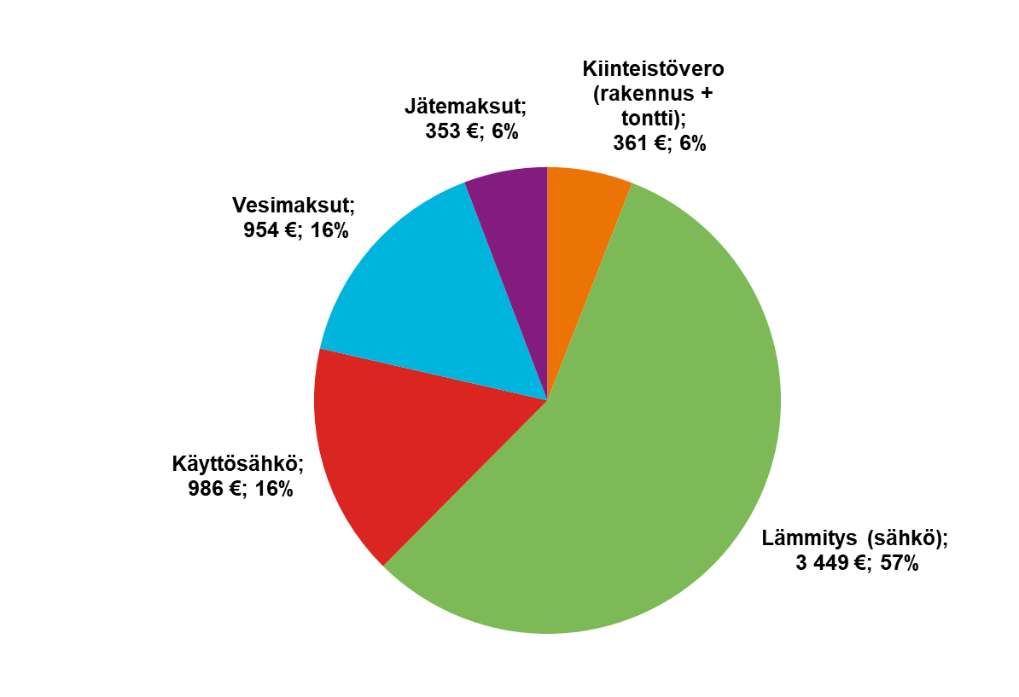
Vakiomuotoisen 120 m² omakotitalon kuntakohtaisten maksujen keskiarvot 2024 (yht. 6103 €/vuosi, -6,2 %) (ilman sähköenergiaa + 7,6 %)
+6,5 %
+47,1 %
Muutokset suhteessa maaliskuuhun 2023
+5,5 %
Vastaavan talon lämmittäminen öljyllä maksaisi n. 2 000 €, kun hinta on 145 snt/l* ja kulutus 1400 l/v (polttoöljyn lämpöarvo on noin 10 kWh/litra)
* kevyen polttoöljyn keskihinta v. 2023, muutos edellisvuoteen -14 % (lähde Tilastokeskus / kuluttaja-hintaindeksi)
-11,7 %
-11,7 %
Sähkön siirto on kallistunut keskimäärin 4,0 %, energia -18 %. Jätehuolto ilman biojätettä on kallistunut 9,6 %.

Slide 18
Lisätietoja tutkimuksesta:
Suomen Omakotiliitto ry
Toiminnanjohtaja Marju Silander, p. 045 7200 626, marju.silander@omakotiliitto.fi
Toimisto: 09 680 3710, www.omakotiliitto.fi

